Slide 1
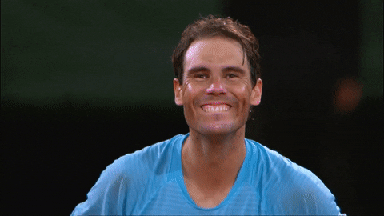
نوامبر
شنبه۱۲ آبان ۱۴۰۳ خورشیدی = ۲نوامبر۲۰۲۴میلادی
هدف ها : ام
من می توانم نام رود ها و سد های روی ان ها را بشناسم. ا
من می توانم در باره ی چگونگی و روش ذ خیره ی آب های تهران گفت و گو کنم . ا
من می توانم چهار فصل تهران را نام ببرم و درباره ی تغییر آب و هوای تهران دراین فصل ها گفت و گو کنم . ا .
پاییز : مهر - آبان - آذر
دستور:
واژه ها ی مخالف را بنویسم و در جمله بکار ببرم ؛
مانند : گران مخالف ارزان ، کوتاه مخالف بلند / دراز
Notes:
تاریخ و هدف های امروز را بخوانید و سپس در دفتر های خود یادداشت کنید.1 . .

Slide 2
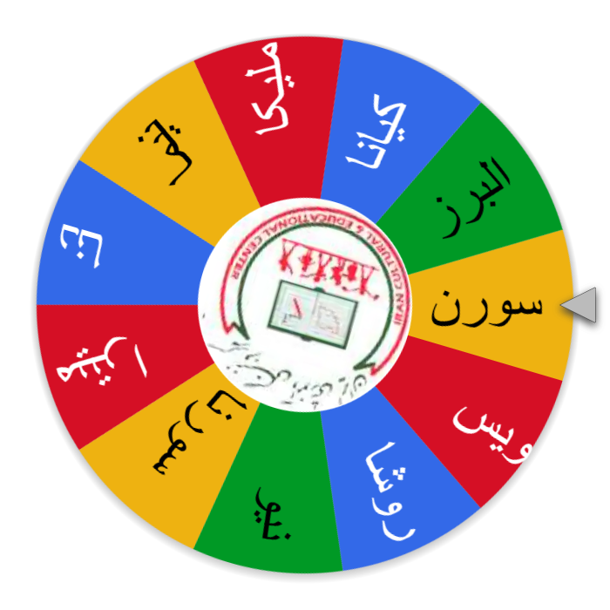
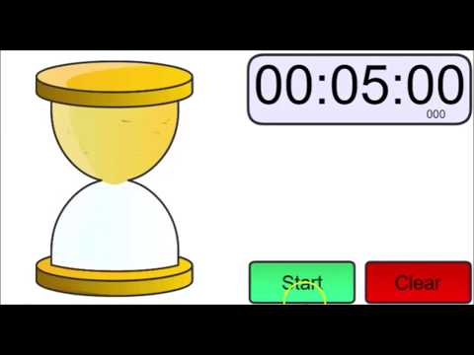
فکر کنید و جواب دهید إ
آیا می دانید تهران چند فصل دارد ؟ نام آن ها را به ترتیب بگویید ؟
آب و هوای تهران در چهار فصل چگونه است ؟
آیا می دانید رود چیست و با دریاچه چه تفاوتی دارد ؟
چند رود می شناسید ؟ نام ببرید
رود ها چه استفاده هایی دارند ؟
آیا واژه سد را می شناسید ؟ سد ها چه استفاده ای
دارند ؟ با مثال شرح دهید.
ا

Slide 3
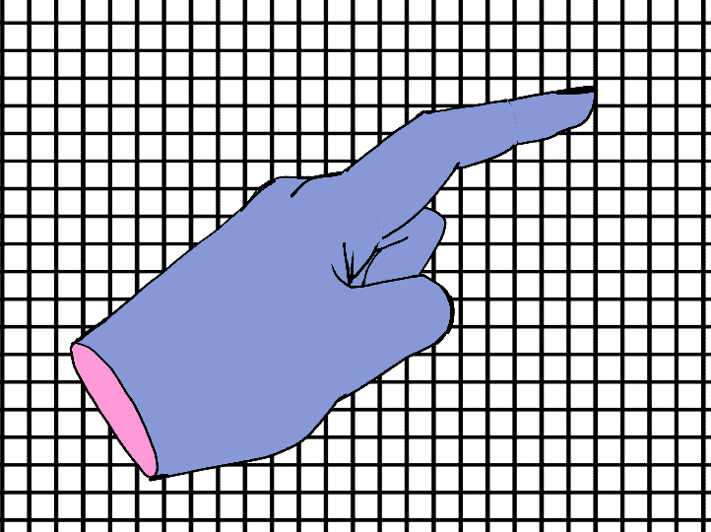
این عکس چه چیزی را به شما نشان می دهد ؟
Notes:
آب و هوای چهار فصل چه ویژگی هایی به شهر تهران مئ دهد ؟ چهارفصل را به ترتیب عکس ها نام ببرید ؟ ا

Slide 4
تابستان
نام فصل ها را با عکس ها جور کنید . روی فصل ها کلیک کنید و آنها را در روی عکس قرار دهید . ا
زمستان
چهار فصل تهران
پاییز
بهار
Notes:
اگر یادتان باشد در هفته پیش یاد گرفتیم که یکی از دلیل های پایتخت شدن تهران داشتن آب و هوای چهار فصل بوده است. ا .

Slide 5
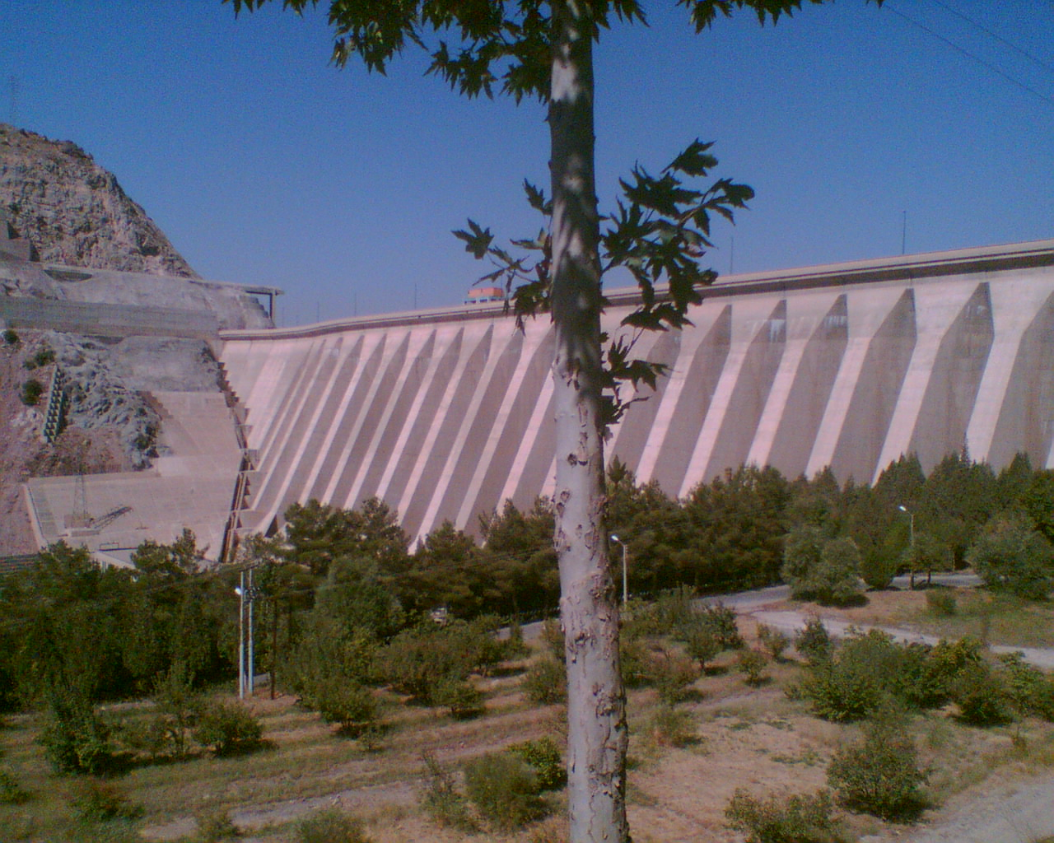
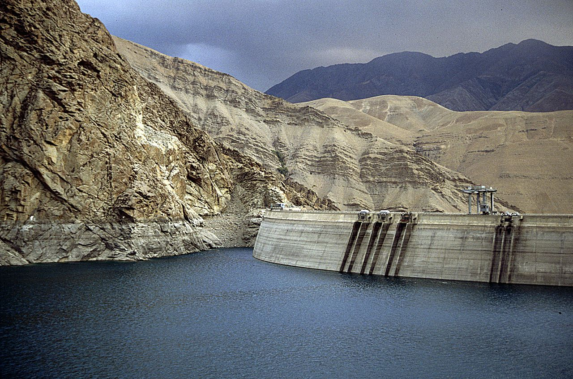
اندوخته های آبی در پشت سدهای پنج گانه تهران ؛ لار، طالقان، كرج، ماملو و لتيان است
آب مصرفی شهر تهران از منابع زیرزمینی، رود ها و سدها تأمین می‌شود؛.دو سد معروف تهران ، سد کرج بر روی رود کرج و سد لتیان بر روی رود جاجرود ساخته شده اند. ا
.
سد لتیان
سد کرج / سد امیر کبیر
اندوخته ها ی آبی یعنی جمع شدن آب در پشت سد ها
Notes:
انباشته شدن آب رودخانه کرج در پشت سد امیرکبیر علاوه بر کارایی آن در تولید انرژی برق آبی و تامین بخشی از آب آشامیدنی شهر تهران، باعث به وجود آمدن دریاچه ای زیبا گردیده‌است که موجب استفاده‌های گردشگری و تفریحی و ورزشی از سد کرج شده‌است و یکی از بهترین استراحتگاه‌ها و جاذبه‌های طبیعی کرج را به وجود آورده‌است.ا

Slide 6
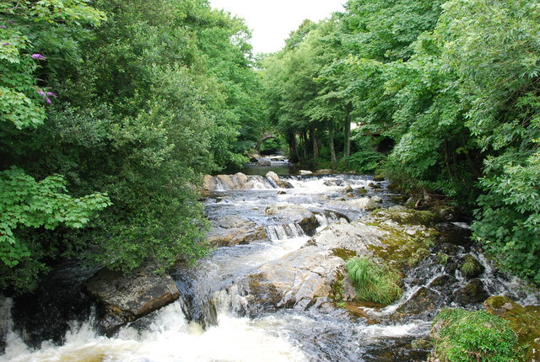
سد لَتیان (نام پیشین: فرحناز) سدی است بر روی رودخانه جاجرود که در ۱۰ کیلومتری شمال شرقی تهران و در جنوب شهر لواسان قرار گرفته‌است. این سد بتنی یکی از منابع اصلی تهیه ی آب تهران می‌باشد و ۳۰ درصد از آب آشامیدنی شهر تهران را تامین می‌نماید
سد لتیان
این سد بتنی به منظور تأمین آب آشامیدنی تهران ساخته شده و علاوه بر تأمین آب آشامیدنی شهر تهران، برای آبیاری حدود ۳۰ هزار هکتار زمین کشاورزی نیز مورد استفاده قرار می‌گیرد
رود جاجرود
Notes:
این سد بتنی به منظور تأمین آب آشامیدنی تهران ساخته شده و علاوه بر تأمین آب آشامیدنی شهر تهران، برای آبیاری حدود ۳۰ هزار هکتار زمین کشاورزی نیز مورد استفاده قرار می‌گیرد

Slide 7
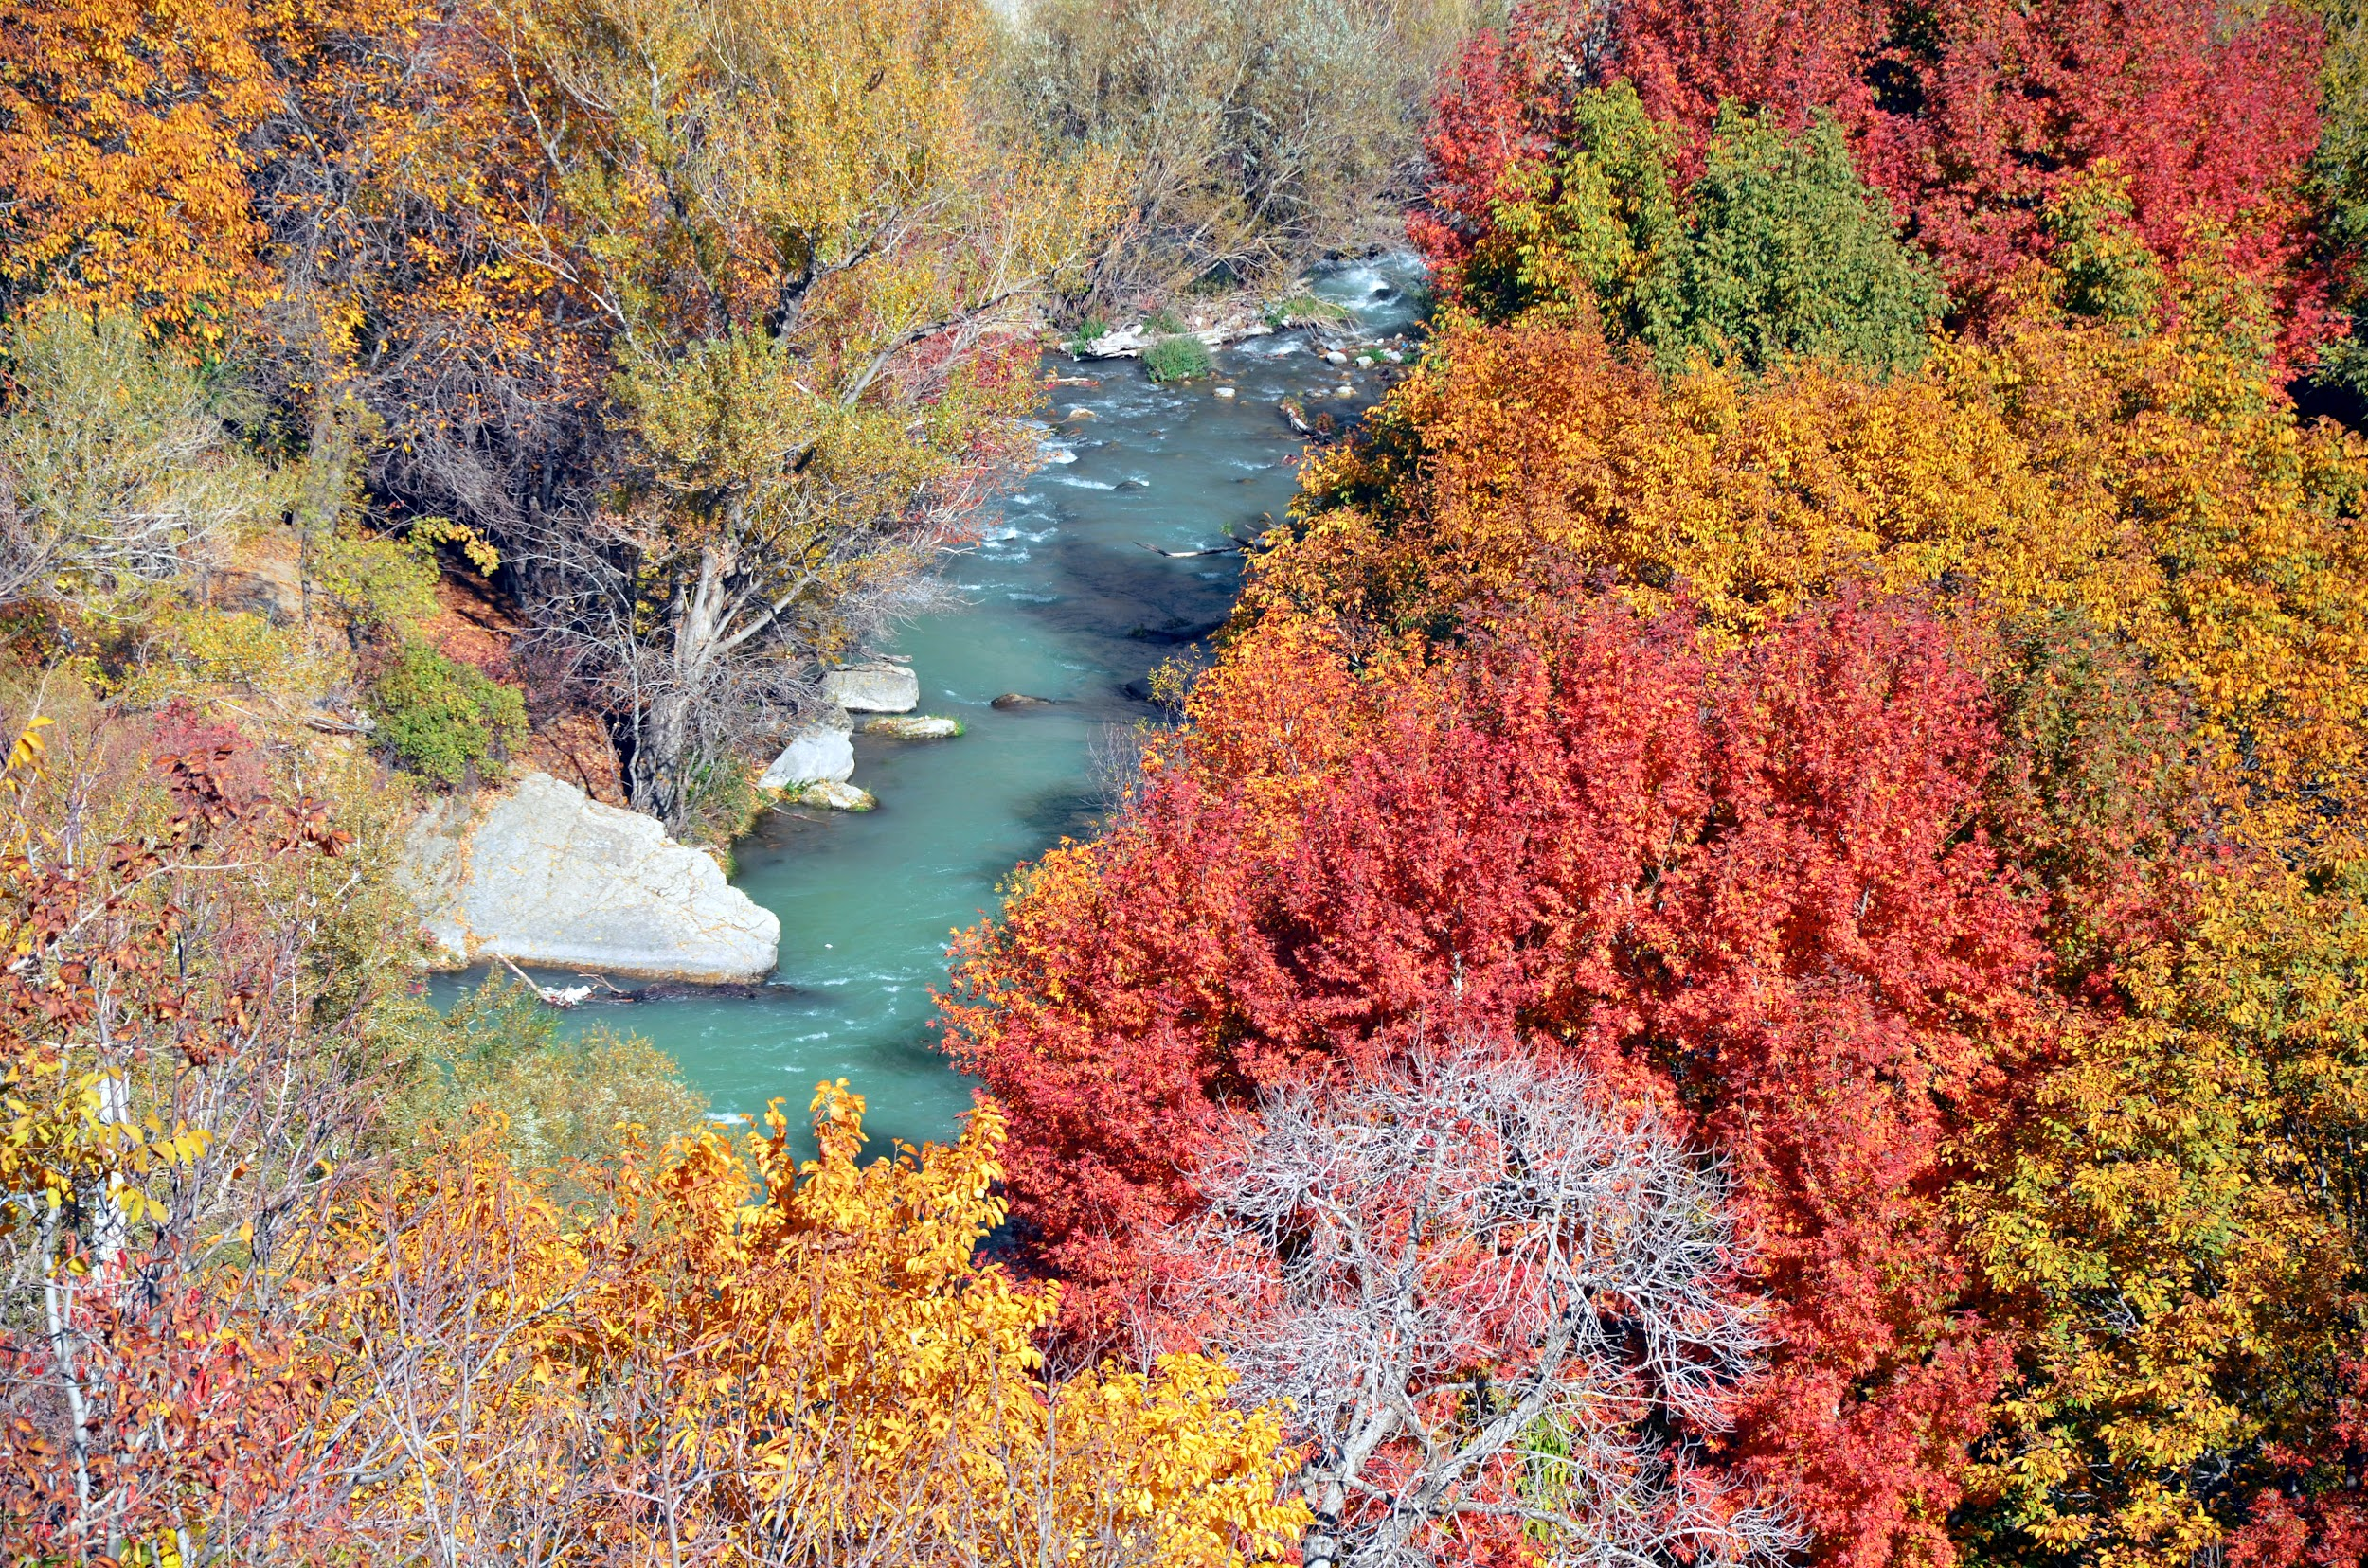
سد امیرکبیر که سد کرج هم نامیده می‌شود، بر روی رودخانه کرج در شمال شهر کرج و در ۲۵ کیلومتری جادهٔ کرج به چالوس قرار دارد]
این سد، اولین سد چندمنظورهٔ کشور ایران، و یکی از منابع تأمین آب شهر تهران می‌باشد..
رود کرج
سد امیر کبیر / کرج

Slide 8
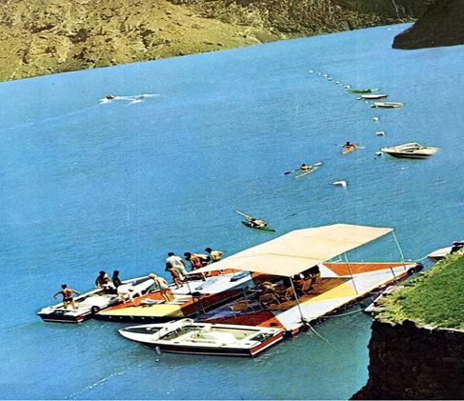
قایق‌رانی در سد کرج
Notes:
دریاچهٔ این سد، یکی از مراکز طبیعی مهم پرورش ماهی‌های قزل‌آلای رنگین‌کمان و قزل‌آلای خال‌قرمز و ماهی سفید و ماهی سیاه است.1

Slide 9
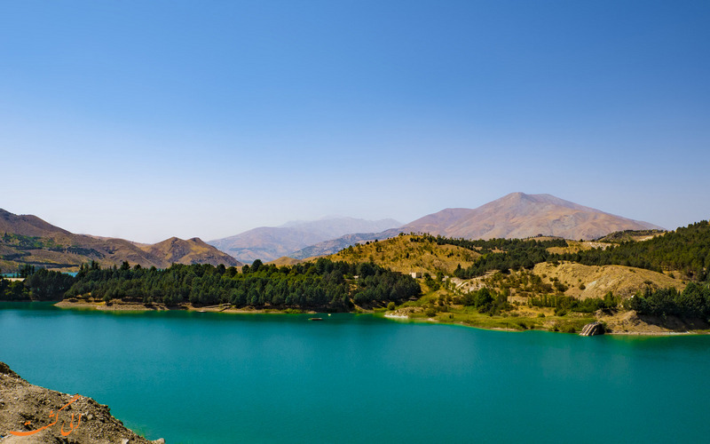
دریاچه سد لتیان
موقعیت دریاچه بر روی نقشه
بسیاری از تهرانی ها تعطیلات آخر هفته خود را در سرزمین لواسانات و روستاهای دور و بر آن می گذرانند. اما شاید خیلی هایشان تا به حال به دیدن دریاچه سد لتیان نرفته باشند. این سرزمین آب و هوای بسیار مناسبی در فصل تابستان دارد و محل مناسبی برای پیک نیک و تفریح است.
سد لتیان را در سال ۴۶ برای تهیه آب شرب مردم تهران بر روی رودخانه جاجرود ساخته اند .

Slide 10
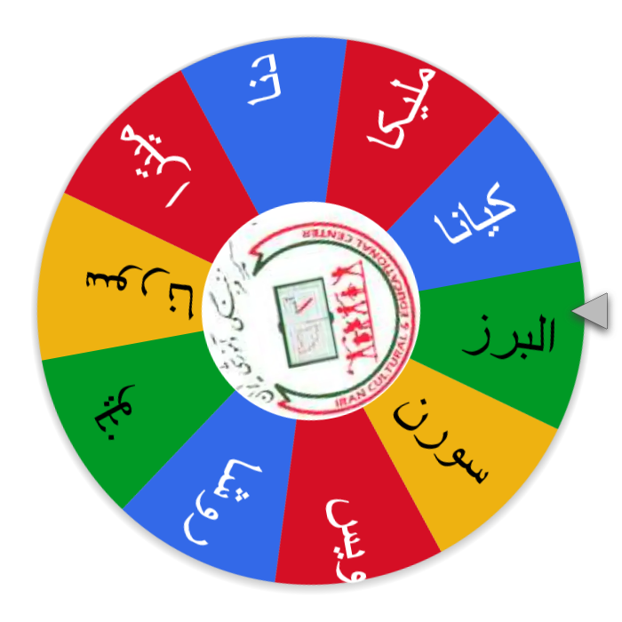
رشته کوه
دریا | دریاچه | سد | کوه | رود
عمان
چیتگر
البرز
لتیان
امیر کبیر
ماملو
لوت
کرج
لار
دماوند
خزر
جاجرود
خلیج فارس
ارومیه
Notes:
واژه ها را در ستون های مناسب بگذارید ! ا . .

Slide 11
سد امیرکبیر که سد کرج هم نامیده می‌شود، بر روی رودخانه کرج ساخته شده است . ا
سد لتیان بر روی رود کارون است. ا
آب های ذخیره شده در پشت سد ها باعث خرابی زمین ها می شوند.ا
رودها همان دریاچه ها هستند. ا
باران و برف فراوان رودخانه ها را پرآب تر می کنند .ا
رود ها و دریاچه ها در آب و هوای هر شهری اثر خوبی دارند
افزایش جمعیت تهران در کمبود آب دخالت دارد . ا
.
Notes:
جمله های را بخوانید و در جلوی آن برچسب های درست و یا نادرست را بگذارید . ا

Slide 12
فکر کنید که شما را در مسابقه ای درباره ی این که برای حل مشکل و کمبود آب آشامیدنی و کشاورزی تهران چه روش های مناسب و مفیدی دارید ، انتخاب کردند
راه حل های شما چیست ؟ شرح دهید . ا
Notes:
کاری که در خانه انجام می دهید . ا .

Slide 14
